Slide 1
第三章 进程管理
中国矿业大学（北京）机电学院
计算机科学技术系
2022年秋季

Slide 2
主要内容
3.1 进程的概念
3.2 进程的描述
3.3 进程状态及其转换
3.4 进程控制
3.5 进程互斥
3.6 进程同步
3.7 进程通信
3.8 死锁问题
3.9 线程的概念
3.10 线程分类与执行

Slide 3
问题场景
3.9 线程的概念
一个web服务器同时接收来自于不同用户的网页访问请求
  任务相似
  并发处理
使用进程完成的问题
  系统中进程个数的限制，影响并发度
  进程之间的切换开销大

Slide 4
进程的两个基本属性
3.9 线程的概念
进程是一个可拥有资源的基本单位
进程是一个可独立调度和分派的基本单位
进程作为一个资源拥有者，在创建、撤消、切换中，系统必须为之付出较大时空开销
  所以系统中进程的数量不宜过多
  进程切换的频率不宜过高
  但这也就限制了并发程度的进一步提高

Slide 5
进程并发时的时空开销
3.9 线程的概念
进程创建
  系统必须为它分配所必须的，除处理机以外的所有资源，如内存空间、I/O设备，以及建立相应的PCB
撤销进程
  必须对所占有的资源执行回收操作，然后再撤销PCB
进程切换
  CPU执行程序所必须的硬件现场包括：PC,PSW,执行堆栈，通用寄存器等
  PCB中的绝大多数条目与CPU执行程序代码时无关的。在进程切换时，整个上下文都要需要变化，尤其是切换程序和数据的地址空间

Slide 6
线程的引入
3.9 线程的概念
为解决此问题，人们想到将进程的上述两个属性分开
  即对作为调度和分派的基本单位，不同时作为独立分配资源的单位
  对拥有资源的单位，不对之进行频繁切换
线程因此产生

Slide 7
线程的引入
3.9 线程的概念
引入进程的目的是为了使多个程序并发执行，以改善资源利用率、提高系统吞吐量。
引入线程则是为了减少程序并发执行时的所付出的时空开销

Slide 8
线程的定义
3.9 线程的概念
线程是进程中的一个实体，是被系统独立调度和分派的基本单位，故又称为轻权（轻型）进程(Light Weight Process)
它由线程控制表、存储线程上下文的用户栈以及核心栈组成。
传统的进程称为重型进程(Heavy Weight Process)

Slide 9
线程的特点
3.9 线程的概念
线程是进程的一个实体，可作为系统独立调度和分派的基本单位。
线程自己基本不拥有系统资源，只拥有少量必不可少的资源。
它可与同属一个进程的其它线程共享进程所拥有的全部资源。
一个线程可以创建和撤消另一个线程；同一进程中的多个线程之间可以并发执行。
系统开销小、切换快。（进程的多个线程都在进程的地址空间活动）

Slide 10
引入线程的好处
3.9 线程的概念
创建一个新线程花费时间少（结束亦如此）
两个线程的切换花费时间少
因为同一进程内的线程共享内存和文件，因此它们之间相互通信无须调用内核
适合多处理机系统

Slide 11
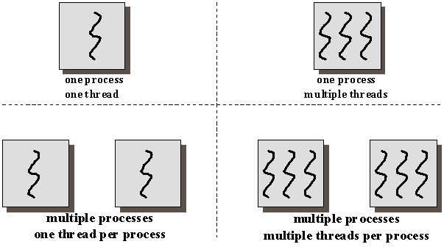
线程和进程的关系
3.9 线程的概念

Slide 12
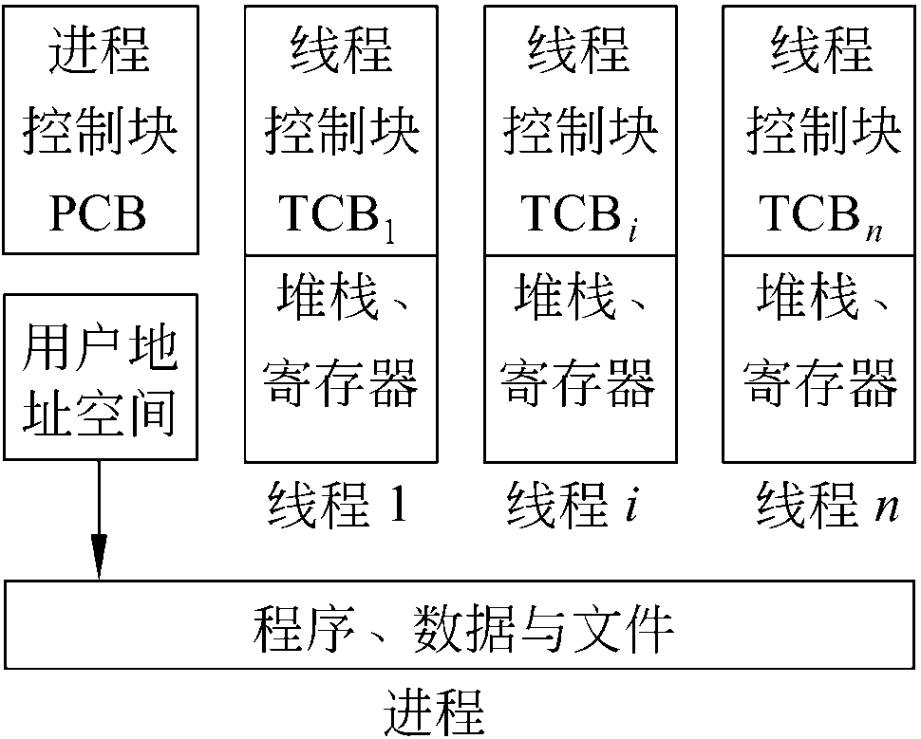
线程和进程的关系
3.9 线程的概念
线程是进程的一部分
  进程拥有完整的虚拟地址空间
  线程没有自己的地址空间，和其他线程一起共享该进程的所有资源

Slide 13
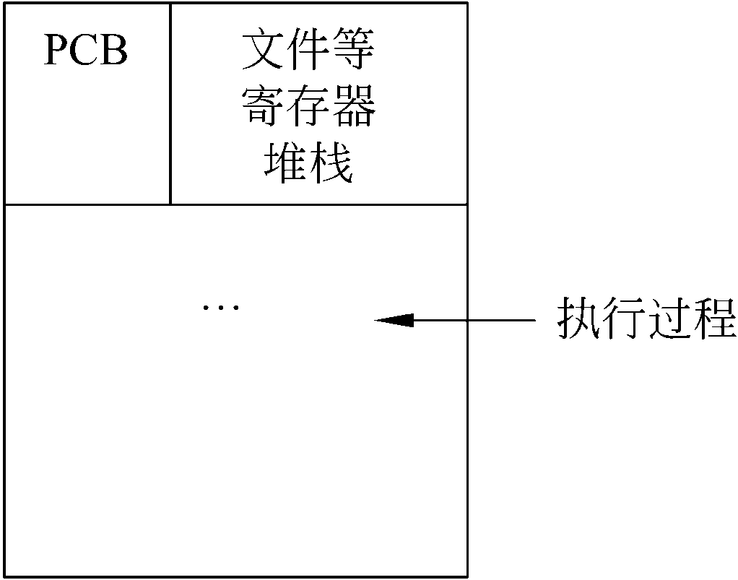
单线程的进程执行示意
3.9 线程的概念
进程的执行是线状的
  进程所有的资源都只为该线状执行过程服务
  一旦发生进程上下文切换，这些资源都要被保护起来

Slide 14
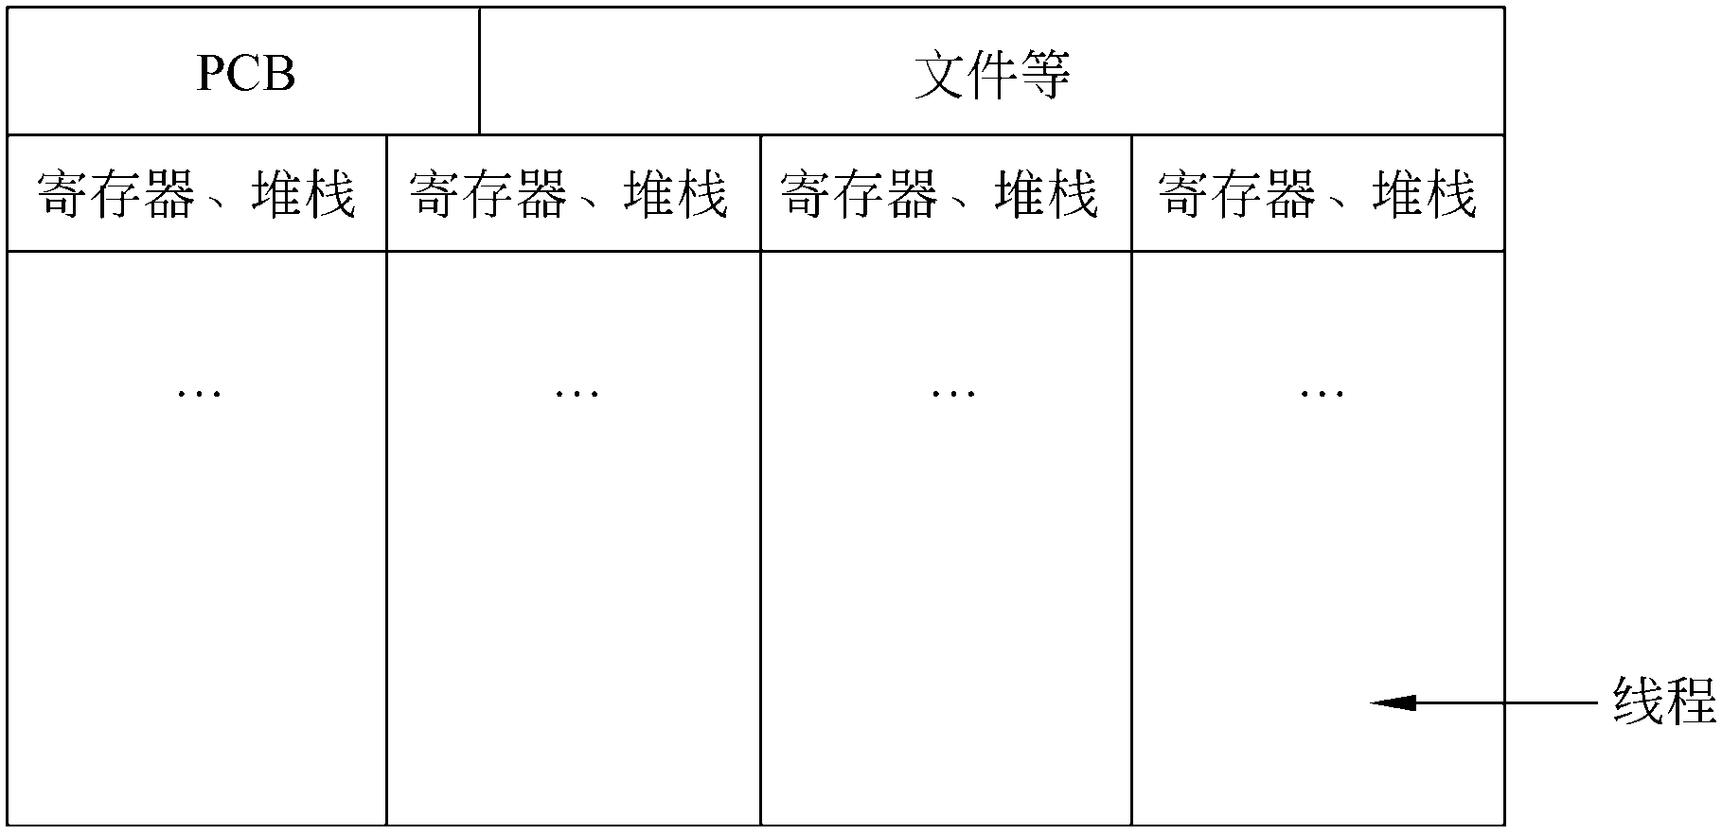
多线程情况下进程执行示意
3.9 线程的概念
执行不再是唯一线状，由多条线状执行过程组成

Slide 15
线程控制块(TCB)
3.9 线程的概念
线程标识符
状态参数
  ① 寄存器状态， 它包括程序计数器PC和堆栈指针中的内容；
  ② 堆栈， 在堆栈中通常保存有局部变量和返回地址；
  ③ 线程运行状态， 用于描述线程正处于何种运行状态
  ④ 优先级， 描述线程执行的优先程度；
  ⑤ 线程专有存储器， 用于保存线程自己的局部变量拷贝；
  ⑥ 信号屏蔽， 即对某些信号加以屏蔽

Slide 16
线程与进程的比较-名称
3.9 线程的概念
线程具有进程的许多特征，故又称轻型进程，传统进程称重型进程。
在引入线程的OS中，每一进程都拥有多个线程，至少一个

Slide 17
线程与进程的比较--- 调度
3.9 线程的概念
在传统OS中，拥有资源、独立调度和分派的基本单位都是进程，在引入线程的系统中，线程是调度和分派的基本单位，而进程是拥有资源的基本单位。
在同一个进程内线程切换不会产生进程切换，由一个进程内的线程切换到另一个进程内的线程时，将会引起进程切换。

Slide 18
线程与进程的比较---并发性
3.9 线程的概念
在引入线程的系统中，进程之间可并发，同一进程内的各线程之间也能并发执行。
因而系统具有更好的并发性

Slide 19
线程与进程的比较--- 拥有资源
3.9 线程的概念
无论是传统OS，还是引入线程的OS，进程都是拥有资源的独立单位
线程一般不拥有系统资源
  线程的改变只代表CPU执行过程的改变，即除了CPU之外，计算机内的软硬件资源的分配与线程无关
  但它可以访问隶属进程的资源。即一个进程的所有资源可供进程内的所有线程共享

Slide 20
线程与进程的比较--- 系统开销
3.9 线程的概念
进程的创建和撤消的开销要远大于线程创建和撤消的开销，进程切换时，当前进程的CPU环境要保存，新进程的CPU环境要设置，线程切换时只须保存和设置少量寄存器，并不涉及存储管理方面的操作，因此进程切换的开销远大于线程切换的开销。
同一进程内的各线程由于它们拥有相同的地址空间，它们之间的同步和通信的实现也变得比较容易

Slide 21
线程与进程的比较-其他
3.9 线程的概念
对用户来说，多线程系统比无线程系统可减少用户的等待时间，提高系统的响应速度。
线程和进程一样，都有自己的状态，也有相应的同步机制，不过由于线程没有单独的数据和程序空间，因此线程不能像进程的数据与程序那样，交换到外存存储空间
进程的调度、同步等大多由OS内核完成，而线程的控制既可以由OS内核进行，也可以由用户控制
Notes:
从而线程没有挂起状态。
1)挂起(suspend)：把一个进程从内存转到外存；可能有以下几种情况：
·阻塞到阻塞挂起：没有进程处于就绪状态或就绪进程要求更多内存资源时，会进行这种转换，以提交新进程或运行就绪进程。
·就绪到就绪挂起：当有高优先级阻塞(系统认为会很快就绪的)进程和低优先级就绪进程时，系统会选择挂起低优先级就绪进程。
·运行到就绪挂起：对抢先式分时系统，当有高优先级阻塞挂起进程因事件出现而进入就绪挂起时，系统可能会把运行进程转到就绪挂起状态。

Slide 22
线程的适用范围
3.9 线程的概念
多处理机系统
  同一用户程序根据不同功能分为不同的线程，放在不同的处理机上执行
网络或分布式系统
  服务器对不同用户请求按不同的线程进行处理，提高处理速度和效率
单处理机系统
  将用户程序按照不同功能划分为不同小段，简化程序的结构和提高执行效率

Slide 23
线程的使用举例（1/3）
3.9 线程的概念
1 服务器中的文件管理和进程通信控制；
  LAN中的一个文件服务器，在一段时间内需要处理几个文件请求因此有效的方法是：为每一个请求创建一个线程。
  对于多处理机系统，多个线程可以同时在不同的处理器上运行。

Slide 24
线程的使用举例（2/3）
3.9 线程的概念
2 前后台处理
  在表处理进程中，一个线程显示菜单，并读入用户输入（前台线程）；另一个线程执行用户命令和修改表格（后台线程）

Slide 25
线程的使用举例（3/3）
3.9 线程的概念
异步处理
  考虑一个应用：由几个独立部分（如打印、显示）组成，这几个部分不需要顺序执行，则每个部分可以以线程方式实现。
  当一个线程因I/O阻塞时，可以切换到同一应用的另一个线程。

Slide 26
线程的其它适用范围
3.9 线程的概念
4 数据的批处理；
5 网络系统中信息发送和接受；
6 其他相关的处理
……

Slide 27
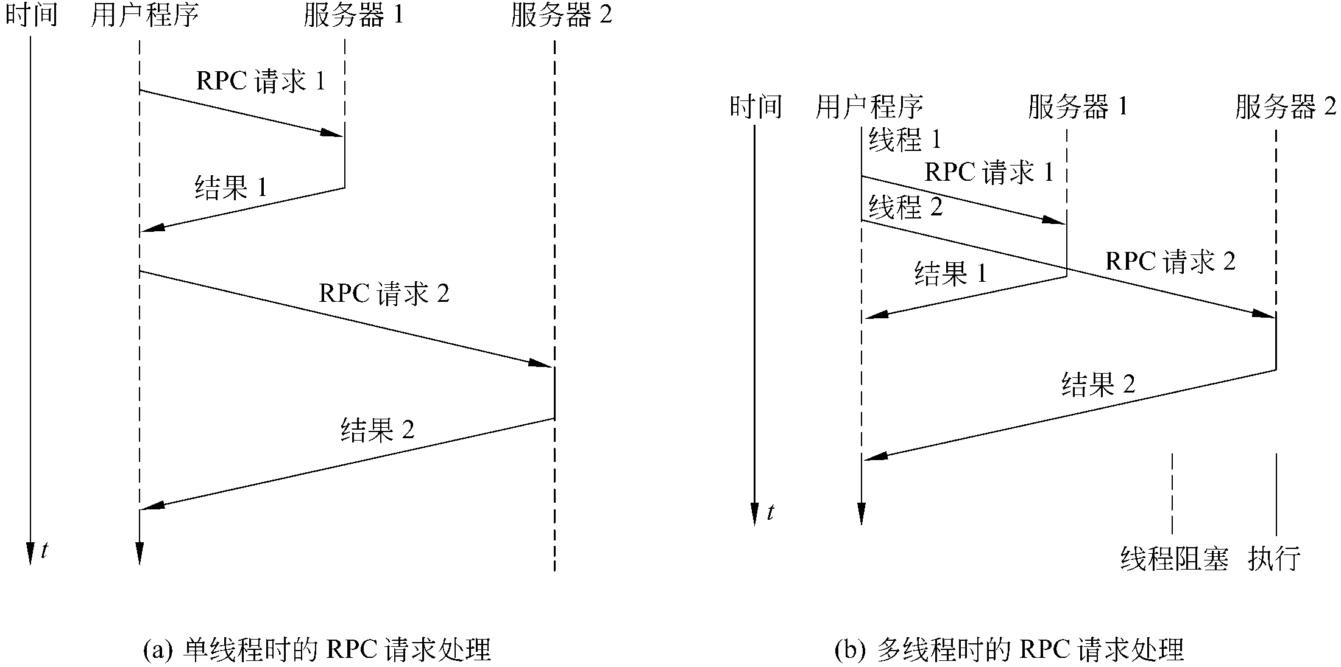
利用线程处理 RPC请求
3.9 线程的概念
Notes:
远程过程调用 (RPC)

Slide 28
主要内容
3.1 进程的概念
3.2 进程的描述
3.3 进程状态及其转换
3.4 进程控制
3.5 进程互斥
3.6 进程同步
3.7 进程通信
3.8 死锁问题
3.9 线程的概念
3.10 线程分类与执行

Slide 29
线程的分类
3.10 线程分类与执行
对于线程可分为两类：
  核心级线程，它们是依赖于内核的，即无论是用户进程中的线程，还是系统进程中的线程，它们的创建、撤消、切换都由内核实现。
  用户级线程，对于这种线程的创建、撤消和切换，都不用系统调用来实现。内核并不知道用户级线程的存在

Slide 30
用户级线程（User Level Thread）
3.10 线程分类与执行
由应用程序完成所有线程的管理
  通过线程库(用户空间)：一组管理线程的函数线程库提供一个线程运行管理系统（运行系统）。
核心不知道线程的存在
  用户级线程仅存在于用户空间
线程切换不需要核心态特权
调度是应用特定的

Slide 31
线程库
3.10 线程分类与执行
提供线程运行管理系统：
  创建、撤消线程
  在线程之间传递消息和数据
  调度线程执行
  保护和恢复线程上下文

Slide 32
用户线程使用的资源
3.10 线程分类与执行
每一个用户线程有自己的用户堆栈
  一块用来保存用户级寄存器上下文以及如信号屏蔽等状态信息的内存区域
  通过保存当前线程的堆栈和寄存器内容，以及装入新调度线程的那些堆栈和寄存器内容，可实现用户线程间的调度和上下文的切换

Slide 33
用户级线程的创建和调度
3.10 线程分类与执行
用户级线程的调度算法和调度过程由用户自行选择和确定
  核心不知道线程的活动，但仍然管理线程的进程的活动
用户级线程的调度算法只进行线程上下文切换而不进行处理机切换，且在内核不参与的情况下进行
  线程上下文切换至在用户栈、用户寄存器等之间进行切换，不涉及处理机状态
线程状态是与进程状态独立的
  当线程调用系统调用时，整个进程阻塞但对线程库来说，线程仍然是运行状态

Slide 34
用户级线程的优点
3.10 线程分类与执行
线程切换不调用内核
调度是应用程序特定的：可以选择最好的算法
ULT可运行在任何操作系统上（只需要线程库），可在一个不支持线程的OS内核上实现

Slide 35
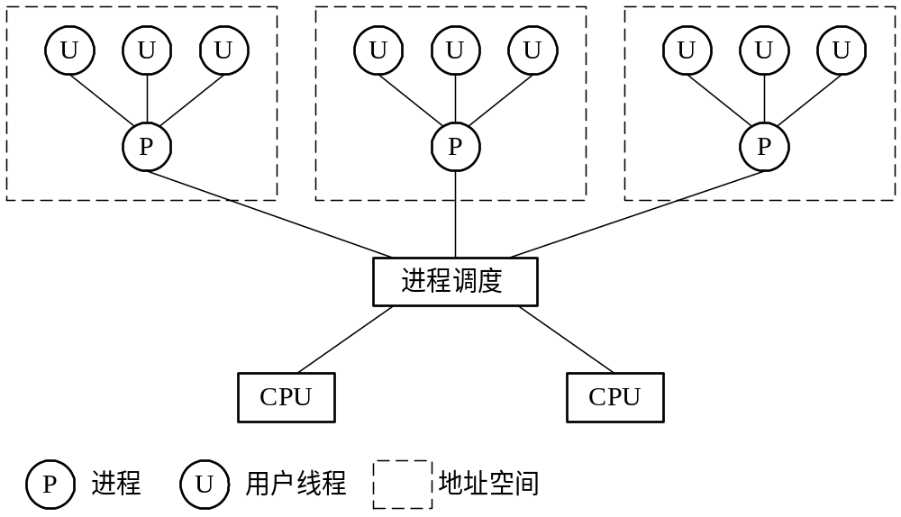
普通进程上的用户线程
3.10 线程分类与执行

Slide 36
用户级线程的缺点
3.10 线程分类与执行
内核只将处理器分配给进程，同一进程中的两个线程不能同时运行于两个处理器上

Slide 37
核心级线程（Kernel Level Thread）
3.10 线程分类与执行
所有线程管理由内核完成
没有线程库，但内核提供API
内核维护进程和线程的上下文
  内核空间内为每一个内核支持线程设置了一个线程控制块（TCB），内核根据该控制块，感知线程的存在，并进行控制
线程之间的切换需要内核支持
  在一定程度上类似于进程，只是创建、调度的开销要比进程小。有的统计是1：10
以线程为基础进行调度
例子：Windows 2000/XP

Slide 38
内核级线程使用的资源
3.10 线程分类与执行
使用的资源是内核堆栈和在它们不运行时用来保存寄存器上下文的一个内存区域
  还需要一些数据结构来保存调度和同步信息
  内核线程间的上下文切换是很快的，因为内存映射不用刷新
  内核线程运行在系统空间
  系统中有一张线程表，列出了所有的内核线程，系统可以选择内核线程运行

Slide 39
核心级线程的特点
3.10 线程分类与执行
优点：
  对多处理器，内核可以同时调度同一进程的多个线程，阻塞是在线程一级完成
缺点：
  在同一进程内的线程切换调用内核，导致速度下降

Slide 40
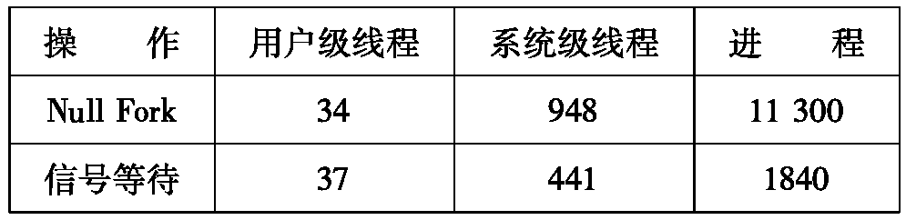
线程、进程等的上下文切换开销
3.10 线程分类与执行

Slide 41
线程的执行特性
3.10 线程分类与执行
线程的状态
线程的同步

Slide 42
线程的状态（1/2）
3.10 线程分类与执行
线程有3个基本状态，即执行、就绪和阻塞。针对线程的3种基本状态，存在5种基本操作来转换线程的状态
  派生(spawn):线程在进程内派生出来，它既可由进程派生，也可由线程派生。用户一般用系统调用（或相应的库函数）派生自己的线程。新派生线程被放入就绪队列。
  阻塞(block):如果一个线程在执行过程中需要等待某个事件发生，则被阻塞。

Slide 43
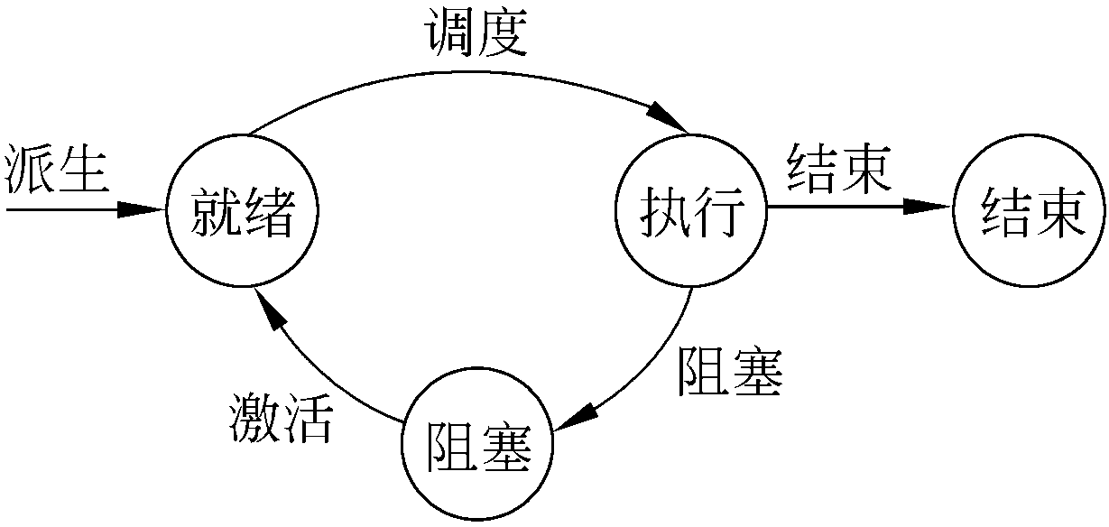
线程的状态（2/2）
3.10 线程分类与执行
  激活(unblock):如果阻塞线程的事件发生，则该线程被激活并进入就绪队列。
  调度(schedule):选择一个就绪线程进入执行状态。
  结束(finish):如果一个线程执行结束，它的寄存器上下文以及堆栈内容等将被释放

Slide 44
线程的执行特性
3.10 线程分类与执行
线程的另一个执行特性是同步
  线程中所使用的同步控制机制与进程中所使用的同步控制机制相同

Slide 45
第三章 小结
进程的基本概念
  定义、组成、状态转换
进程间的通信
  信号量、原语
  互斥与同步
  高级通信
死锁问题
线程
  概念及其与进程的比较

Slide 46
第三章 小结
重点和难点：
  进程的定义和特征
  进程的同步和互斥
  用信号量机制解决进程同步、互斥
  死锁问题

Slide 47
作业
3.10，3.11，3.15

